Slide 1

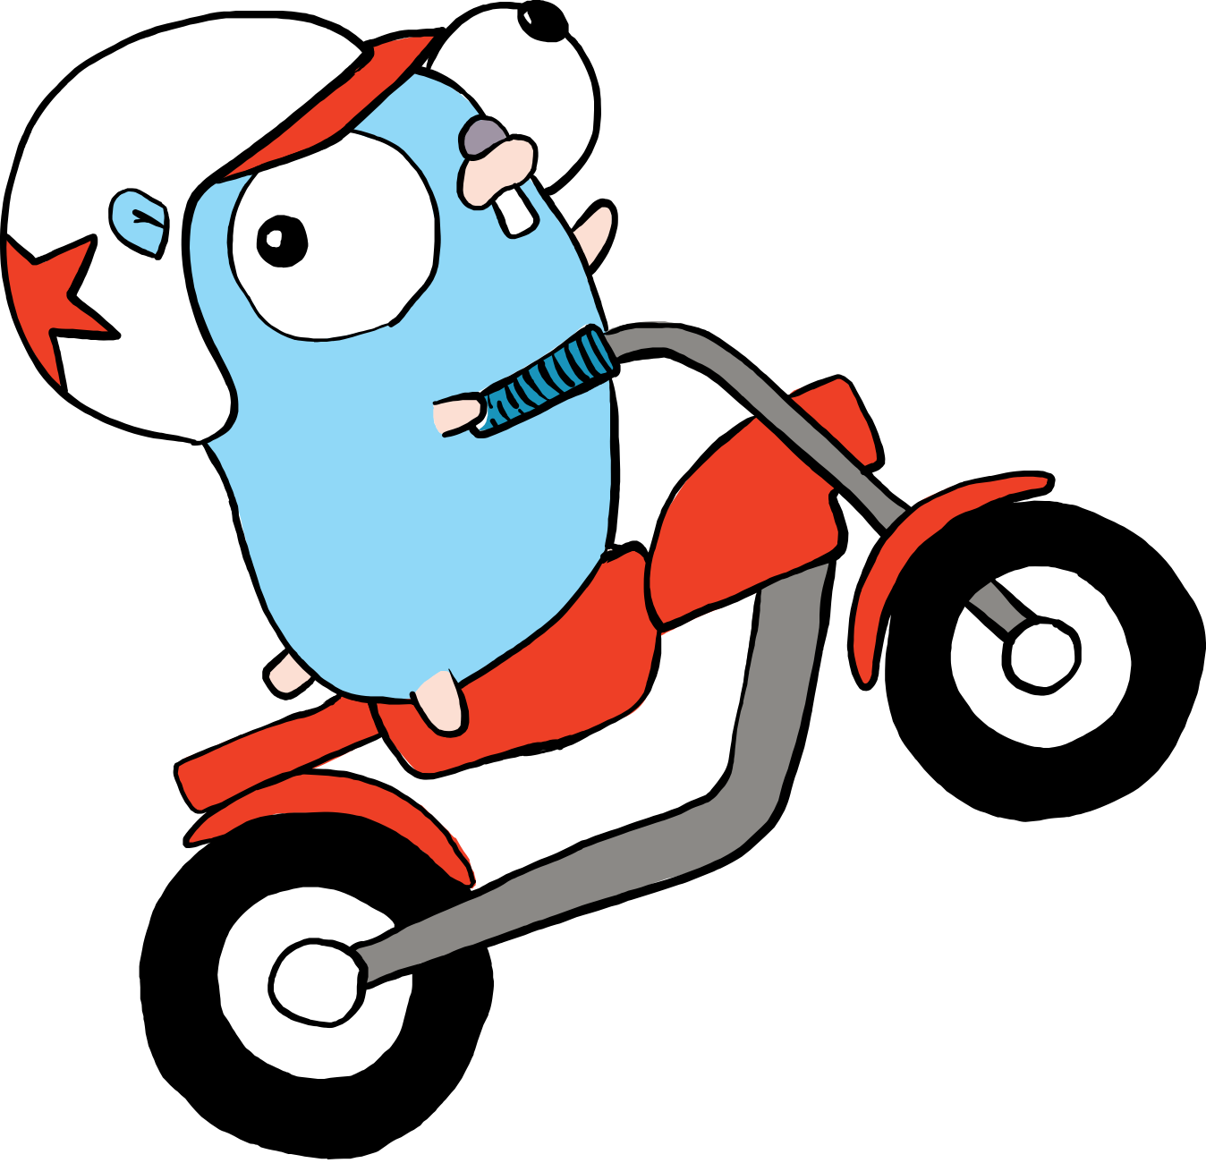
Golang
Ready, set, !
Notes:
Преди да започнем - днес, след лекцията заедно с материалите, които ви пращаме, ще получите и решенията на домашните от първата лекция, та ако имате въпроси свързани с тях, моля, прегледайте това, което ще ви дадем, и ако все нещо не ви е ясно се свържете с нас.
Ако пък имате генерални въпроси от предната лекция, моля, питайте сега, да ги изясним, тъй като в днешната лекция ще стъпим върху знанията от предната.

Slide 2

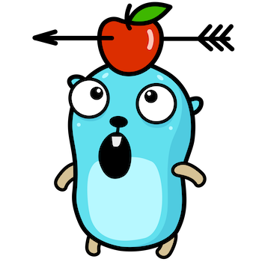
Advanced topics agenda
OOP – generics, interfaces
Error handling
Streams
Concurrency
Testing
Quiz with a BIG prize!
Notes:
Каква ни е целта за днес? Първо ще направим един опреснителен quiz с нещата от предната тема. После ще се занимаем малко с ООП и как то е представено в GO, след това ще разгледаме как работим със stream-ове, как пишем тестове за нашите програми. Марто ще ви разкаже за concurrency модела в Go, как работим с Error-и ( или exception-и за тези от вас, които идват от други езици ) и накрая отново ще имаме quiz, с който целим да затвърдим придобитите знания.

Slide 3
interfaces
Can’t we stick to regular faces?

Slide 4
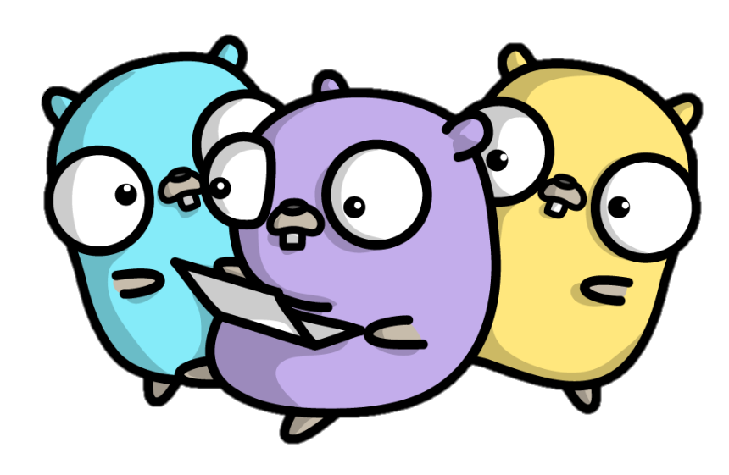
Interfaces
Implemented implicitly
interface{} & any
type Human struct {
Name string
Age int
}
type Speaker interface {
Speak(words string)
}
func (h Human) Speak(words string) {
fmt.Println(words)
}
Human implicitly implements Speaker
Notes:
Ако има хора, които не се сещат какво са интерфейси: Това са сет от действия ( методи ), които даден обект може да изпълнява. Целта е да се decouple-не кода от конкретни типове и по този начин да може да се доизгражда по-лесно, като това постигаме, основно, чрез 2 подхода – описваме минималния набор от действия ( методи ), от които имаме нужда и работим с обектите през interface-а. Тоест, ако моята програма има нужда от нещо, което може да говори, то аз бих си направил интерфейс speaker и бих казал, че функцията ми приема обект от тим speaker.
Интерфейсите в Go се ползват по същия начин и със същата цел.
До момента – нищо ново под слънцето. Новото е всъщност в детайлите – на първо място interface-ите в go се имплементират без изрично да слагаме ключова дума като implements. Това значи, че е нужно единствено да имплементираме всички методи от интерфейса и вече можем да работим с нашия обект като обект от тип интерфейса. В показания пример, след като съм дефинирал метода speak на структурата human, то аз вече мога да третирам всяка инстанция на human като speaker.
Другото интересно, е че go има празен интерфейс. Той няма нито един дефиниран метод и тъй като не е нужно изрично да пишем ключова дума като “implements”, всички типове имплементират празен интерфейс. С по-новите версии на езика има и alias към него с цел по-голяма четимост – any.

Slide 5


Advanced methods
Type embedding – allows a struct to include fields and methods of another struct
Interface promotion – allows methods of embedded types to be automatically promoted to the embedding type
type Coder struct {
Human
language string
}
type Human struct {
Name string
}
Notes:
Може би сте забелязали, че до момента не сме говорили за наследяване. Това е така, защото езика не го поддържа. Както и в други езици, където нямаме типичното наследяване имаме възможност за composition. Composition в golang можем да правим както на структури така и на интерфейси. И в двата случая става чрез т.нар. type embedding. Тоест, в нашата структура или интерфейс можем да добавим неименовано поле от тип друга структура или интерфейс. Така, след като си инициализираме обект той ще има свойствата както на вградения тип, дефинирана с неименовано поле, така и на този, който го вгражда в себе си.

Slide 6

Demo
Notes:
Покажи примера със структура Programmer и интерфейси Programmer & Singer
имплементиране на методите им
Как имплицитно обектите от тип Programmer могат да се ползват като Programmer & Singer
Покажи функция, която приема параметър от тип празен интерфейс (fmt.Println) и как празния интерфейс е заместим с any

Slide 7
generics
I prefer name brands

Slide 8



Generics
New addition to Golang (since 1.18, current is 1.20)
Allow us to use functions and types with any of the types provided by the calling code
Must be defined when used
Notes:
Generics са сравнително ново нещо в golang, Те съществуват от 1.18 и целят да улеснят процеса по писане на код, като ни позволяват при дефинирането на нашите функции и структури да ползваме сет от типове, с които те ще могат да бъдат ползвани. Това става, чрез т.нар constraint-и или ограничения. Ограниченията най-просто казано, са именован сет от типове, които определят с какво би могла да се ползва нашата стурктура или функция. Тоест, вместо да трябва да дубликираме кода ни за всеки възможен тип, с който предполагаме, че ще бъде ползвани, ние можем да си изградим constraint от тези типове и да ползваме него.
При generic-ите има 2 интересни неща, които трябва да запомним:
те могат да се ползват единствено за рестрикция на типовете параметри, не като типове по своему. Тоест, аз няма как да декларирам променлива от някакъв generic тип.
трябва изрично да кажем с кой от възможните типове от constraint-а ще работим, когато ползваме функцията или метода. Това е така, защото, когато компилатора види функция, която приема generic тип той генерира по една функция за всеки възможен тип от constraint-а. Тоест, изричното писане на тип при ползването може да разглеждате като вид идентификатор, който сочи към конкретната функция генерирана от компилатора.

Slide 9

generics
type Human struct {
Height int
}
georgi := Human{Height: 150}
haralampi := Human{Height: 160.5} // ??
Notes:
Ето един нагледен пример за проблема, който generic-ите решават. Ако си представим, че имаме структура, която понякога ще се ползва с int, а понякога ще има нужда от число с десетична запетая, то ние ще трябва да дубликираме структурата като единствено променяме типа, които ни касае. Може да си представите как това води до доста тегав процес по разработка. Нека видим как всъщност бихме направили тази структура generic.

Slide 10

generics
type MyNumbers interface {
int | float64
}
Tells GO what T is constrained to
MyNumbers can either be int or float64
type Human[T MyNumbers] struct {
Height T
}
T must be instantiated
georgi := Human[int]{150}
haralampi := Human[float64]{160.5}
Notes:
Ами всъщност
трябва да си генераме generic типа, като в него включваме сет от всички възможни типове, от които бихме имали нужда. Както виждате, дефинирането на generic тип става чрез синтаксис подобен на embed-ването, но тук ползваме оператора pipe ( | ), с който казваме, че типа MyNumbers може да е или int или float.
променяме нашата структура чрез следния синтаксис: след името на функцията ползваме квадратни скоби за да определим generic типа, с който тя ще може да се ползва. след това, в блока на структурата можем да ползваме T като нормален тип. В случая, Height ще е от тип Т ( разбирайте или int или float )
навсякъде, където искаме да ползваме тази структура трябва да кажем с кой конкретен тип работи. Преди малко ви споменах каква е причината – ползваме този тип като идентификатор към конкретна функция, генерирана от компилатора.
Видяхме generic структури, нека видим как стоят нещата при функциите

Slide 11

Before generics
Before 1.18, we would have needed to duplicate for different types
func Sum(nums []int) int {
var s int
for _, val := range nums {
s += val
}
return s
}
Notes:
Ако имаме функцията sum, която сумира числа в даден лист, то ние бихме имали нужда от всякакви дубликирани версии на тази функция, така че да можем да ги ползваме с листи от различни типове данни. Пак казвам, че generic-ите са сравнително нова концепция в го и си струва, когато започнете работа по някой проект да погледнете коя версия ползвате, за да не разчитате на нещо, до което нямате достъп. Защо го натъртвам, ами, за справка, minor версии на езика се release-ват на всеки 6 месеца – февруари и август. Тоест generic-ите са на около година.
* покажи go.dev/doc/devel/release –или търси go release dates в гугъл

Slide 12

With generics
type MyNumbers interface {
int | float64
}
func Sum[T MyNumbers](numbers []T) T {
var sum T
for _, number := range numbers {
sum += number
}
return sum
}
Notes:
Решението е отново да създадем интерфейса, обединяващ възможностите, които искаме, и да модифицираме функцията, така че тя да работи с generic типа MyNumbers. Много от често използваните generic-и са вече дефинирани и достъпни в готови пакети - https://pkg.go.dev/golang.org/x/exp/constraints . С тези generic-и имаме възможността да добавим използваме често срещани функции от другите езици – forEach, Map, Reduce.

Slide 13
Demo
Notes:
Покажи пример със структура homework с проп solution тип int, който впоследствие да стане generic
Покажи и метод, да кажем findMax който бива имплементиран с generics

Slide 14
Error handling
I hope someone catches me if I fall
Notes:
И в най-хубавите езици, стигаме до проблеми. Обработката на грешки (Error handling) в Go (Golang) е подход, взаймстван от други езици, но със стремеж всичко да е максимално опростено. Затова няма да види особено сложни структури за excpetion handling.

Slide 15

Error Handling Strategies
Logging and error reporting
Graceful degradation
Retrying
Error wrapping
Program termination
I caught this one!
ERROR
Notes:
Как се постига обработването на грешки? Сега ще загатнем няколко подхода, който след това ще разгледаме:
1. Започваме с напълно праволинеен подход, в който целим грешки, удобни за мониторинг
2. Graceful degradation - постига се чрез възможността на една функция да връща множество резултати
3. проба/грешка
4. Wrap - йерархично представяне на грешките и обработването им

Slide 16





Error handling
Error is anything that implements the Error() method
The error interface
type error interface {
Error() string
}
Notes:
В Го света всичко, което имплементира Ерор метода и е част от ерор интерфейс, се разглежда като еррор
еррор = стринг

Slide 17


Panic and Recover
Avoid unnecessary panic and recover usage
Panic – function that stops the ordinary flow of control and begins panicking
Recover – function that regains control of a panicking goroutine
Notes:
механизъм за структури и класове до момента
механизъм във функции – еквивалент на try catch
рядко
виж балончето

Slide 18
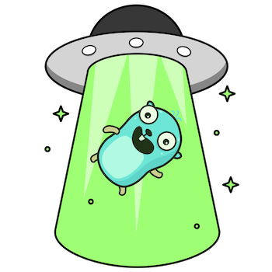
Custom error typeS
Use them to provide more context and meaningful messages
Define a custom error
errors.New()
type MyError struct {
message String
code int
}
Notes:
Може би няма програма в Го света, която да съществува без къстъм грешки. Чрез тях се постига четимост и проследимост
В същината си всеки еррор е стринг, но къстъм грешките ни дават възможност за добавяне на контекст, например ако използваме клиент, можем да обработваме грешка + номер

Slide 19


Custom error typeS
Implement the error interface
Define the Error() method
The Error() method should return a string representation of the error
func (e *MyError) Error() string {
return e.message
}
Notes:
за да създадем:
1. имплементира се ерор интерфейс
2. Задължително трябва да имаме Еррор метод

Slide 20
Demo

Slide 21
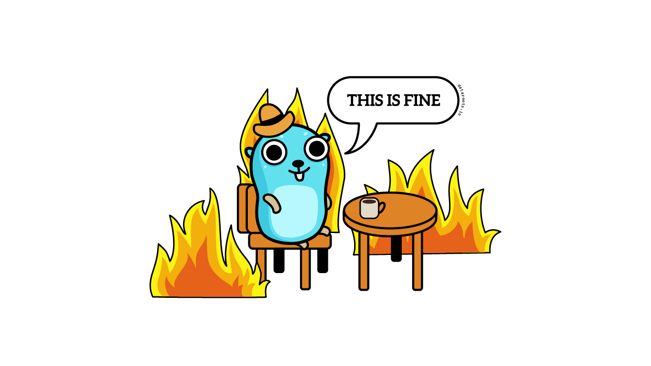
Wrapping errors
Used to wrap errors and provide additional context
Wrapping with fmt.Errorf()
Wrapping with errors.Wrap()
ERROR
This is fine
ERROR
ERROR
Notes:
до момента видяхме най-често използваните подходи за обработка на грешки, но в реална ситуация, ако имаме грешка и просто си я подаваме, няма да ни свърши много работа
adding more contextual information to the error which has been returned

Slide 22


UNWRAP errors
errors.Is() – compare an error against a target error
errors.As() – assert the underlying error type in an error chain

Slide 23
Demo

Slide 24
streams
Twitch streams?

Slide 25
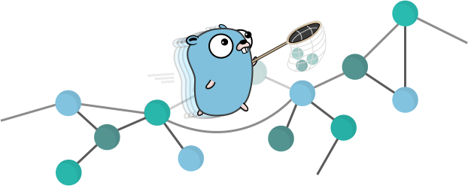

Streams
Basic implementation of I/O operations
The Reader & Writer interfaces are at its core
Data is represented by a []byte

Slide 26
Demo
Notes:
Покажи пример със структура, вероятно map, който впоследствие да стане generic
Покажи и метод, да кажем forEach който бива имплементиран с generics

Slide 27
goroutines
There’s no deadlocks, if there’s no locks
Notes:
В Go (или Golang), горутините са леки нишки на изпълнение, които позволяват паралелно или конкурентно изпълнение на програмен код. Те са основна част от модела за конкурентност на Go и предоставят мощен начин за обработка на множество задачи едновременно.

Slide 28
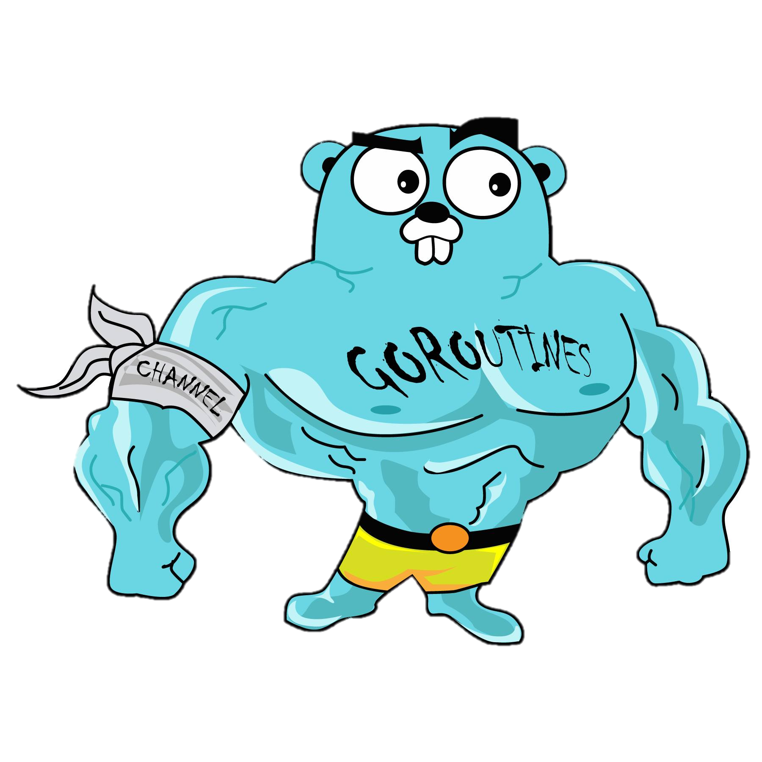
Goroutines
They are not threads
Lightweight, independently executing functions or methods
Cheaper than threads
Stored in the stack and the size of the stack can grow and shrink
Keyword go
Notes:
чети
За да създадете горутина в Go, използвате ключовата дума "go" преди функцията, която искате да изпълните в горутината

Slide 29
Demo

Slide 30
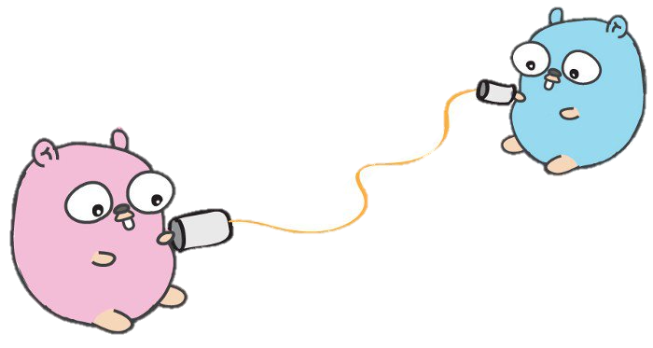
Goroutines
They can communicate using channels, specially designed to prevent race conditions
Notes:
Съществуват и механизми за комуникация и синхронизация между горутини, като канали (channels) и механизми за синхронизация като групи (sync groups), WaitGroups и други.

Slide 31
channels
I love Discovery channel
Notes:
Channels в Go (или Golang) са механизъм за комуникация и синхронизация между горутини (concurrency).
Те позволяват на горутините да изпращат и получават стойности едновременно и безопасно.

Slide 32

Channels
Pipes that connect concurrent goroutines
Create a channel
messages := make(chan string)
Send value to the channel
go func() {
messages <- “ping”
}()
Receive the value
msg := <- messages

Slide 33

Channel buffering
Buffered channels accept a limited number of values
By default channels are unbuffered
messages := make(chan string, 2) messages <- "buffered" messages <- "channel" fmt.Println(<-messages) fmt.Println(<-messages)

Slide 34
Demo

Slide 35
Wait groups
What are we waiting for?
Notes:
Wait Groups (групи за изчакване) в Go (Golang) са механизъм за синхронизация, който позволява на горутините да изчакват завършването на други горутини преди да продължат с изпълнението си.

Slide 36

Wait groups
Wait for multiple goroutines to finish
Initialize
Block the main goroutine
Control the wg instance
Notes:
Wait Groups (групи за изчакване) в Go (Golang) са механизъм за синхронизация, който позволява на горутините да изчакват завършването на други горутини преди да продължат с изпълнението си.
В основата на Wait Groups стои понятието на "брояч". Всяка Wait Group има свой брояч, който се инициализира на определена стойност (често 0). Горутините могат да увеличават или намаляват стойността на брояча. Когато горутината стигне до точка, в която трябва да изчака завършването на други горутини, тя увеличава брояча на съответната Wait Group. Когато друга горутина приключи своята работа, тя намалява брояча. Горутината, която изчаква, блокира изпълнението си до момента, в който броячът достигне нула.

Slide 37
Demo

Slide 38
testing
Tests won’t fail, if you don’t write tests

Slide 39
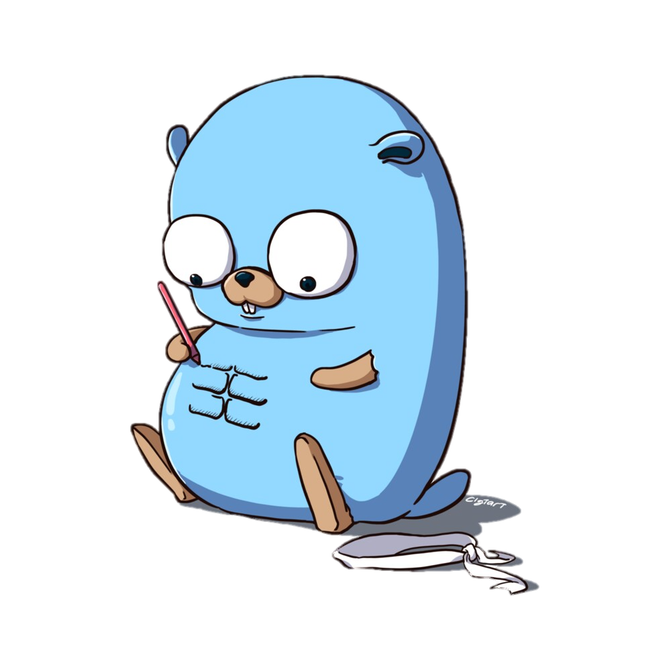
Testing
The testing framework is included in the standart library
Tests are ran by the go test command
Tests have to comform to a naming convention

Slide 40
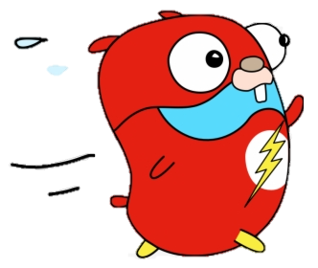
Testing
File name has to end with _test
// file_test.go
func TestFib(t *testing.T) {
seqNo := 1
expected := 1
actual := fibonacci(seqNo)
if expected != actual {
t.Errorf(”fib(%d) = %d, got %d", seqNo, expected, actual)
}
}
A reference to the testing object
Function name has to comform to TestXxx
The testing object is used to operate with the testing framework

Slide 41
Demo
Notes:
Покажи пример с тестване на функция за числата на Фибоначи
Тествай функцията паралелно

Slide 42


quiz

Slide 43

Q & A
Rare or medium-rare?

Slide 44


Thanks for your attention!

